Slide 1
Modulul 1: Platforme de predare
Eurospeak LMT
noiembrie2022

Slide 2
Obiective: la finalizarea acestui modul, cursanții vor: ● să înțeleagă mai bine unele dintre diferitele tipuri de platforme de predare online și modul în care acestea funcționează. ● știuși să poată utiliza suficient instrumentele de bază necesare pentru predarea online. ● identificași alegeți cel mai bun fundal care să se potrivească și chiar să vă îmbunătățiți cursurile. -
1

Slide 3

Predarea online are o gamă largă de beneficii, dar, în egală măsură, poate exista și un dezavantaj. Vedeți mai jos câteva exemple ale ambelor.
2
Avantajele și dezavantajele predării online:
Dezavantaje:
Timp excesiv de ecran.
Echipament tehnic – conexiune slabă la internet / lipsă de microfoane etc.,
Izolare.
Lipsa pregătirii disponibile pentru a oferi lecții de calitate optimă.
Mai greu de creat un raport la cursurile online.
Avantaje:
Lucrați de oriunde.
Costuri reduse – Fără birou/călătorie etc.,
Ajungeți la o bază mai largă de studenți.
O mai mare flexibilitate a programului de lucru.
Mai mult timp liber.
Autodisciplină mai bună.
Te poti gandi lamai?

Slide 4
Mai jos este un vocabular legat de predarea online. Poți potrivivocabularcu corecta definiții?
3
Ce știi deja? Vocabular util.
Vocabular: | Definitii:
1. Sala de evaziune | A) Un set de litere și numere care identifică o anumită clasă.
2. Partajare ecran | B) Un instrument care permite participanților să trimită mesaje instantanee în timpul întâlnirilor.
3. Chat | C) Un instrument care permite gazdei să separe participanții în grupuri mai mici.
4. Tablă albă | D) Un fundal care este utilizat pentru adăugarea de text/imagini la.
5. Codul clasei | E) Un instrument care permite gazdei sau participanților să partajeze documente/imagini etc., cu întregul grup.
Răspunsuri corecte: 1 – C / 2 – E / 3 – B / 4 – D / 5 – A.)
Acumuita-te la lista de mai jos. Care credeți că sunt platformele utilizate în mod obișnuit pentru predarea online?
Zoom.
MicrosoftEchipe.
Facebook.
Netflix
Googlesala de clasa.
(Răspunsurile corecte: 1 / 2 și 5 sunt toate platformele care pot fi folosite pentru predare online. Facebook este un site de rețea socială și Netflix este un site de streaming video.)

Slide 5
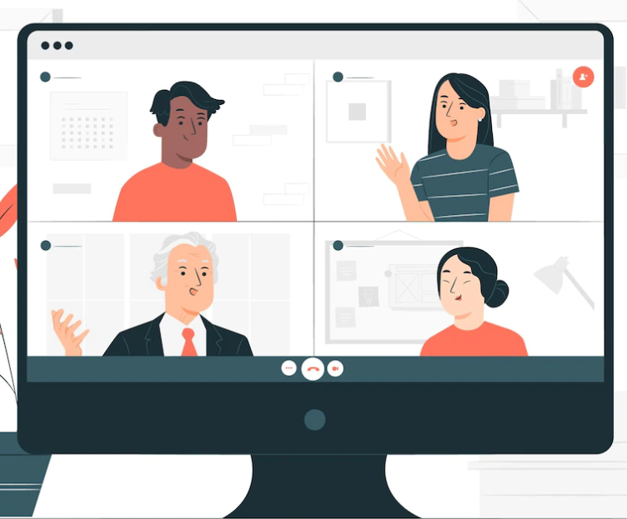
Zoom!
4
Pe scurt – Zoom!
Ce este Zoom?
Folosind cuvintele de mai jos, citiți următorul text și completați golurile lipsă:
Primire, Programare, Smartphone, Online, Conexiune, Comunicații
Zoom este o platformă de 1.____________ care permite utilizatorilor să se întâlnească împreună 2.__________ și să partajeze videoclipuri, audio, telefon și chat. Pentru a utiliza Zoom aveți nevoie de un internet 3.____________ și de un dispozitiv care poate suporta Zoom, cum ar fi un laptop, un 4.____________ sau o tabletă. Utilizatorii trebuie să creeze un cont și să descarce software-ul. Odată ce ai acest lucru, poți 5.___________ „întâlniri” pentru ca studenții tăi să se înscrie la cursuri. Odată ce vă programați întâlnirea, veți 6.___________ un link de invitație care poate fi trimis prin e-mail studenților dvs.
Răspunsuri corecte: 1 – comunicații / 2 – online / 3 – conexiune / 4 – smartphone / 5 – program / 6 – primire.

Slide 6
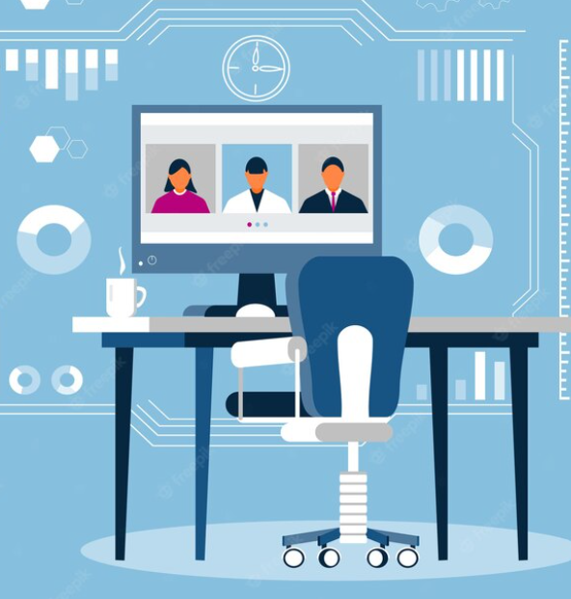
5
Cum se folosește Zoom
Care dintre următoarele NU este o opțiune pe pagina de pornire Zoom?
A te alatura
Anteriorîntâlnire
Nouîntâlnire
Programa
Acțiuneecran.
Dacă doriți săa te alaturao întâlnire, care dintre următoareleDOUĂpoate fi folosit pentru a participa la întâlnire?
Parola zoom
GoogleID
ÎntâlnireID
FacebookAutentificare
Personalnumele linkului.
3. Inițial este posibil să aveți probleme cu ce?
Audio
conversație
Video
4. Ce se întâmplă când „ține” bara de spațiu?
Zoom-ul se oprește
Dezactivați sunetul
Puteți partaja ecranul dvs
5. Butonul ^ de lângă butonul camerei vă permite să:
Utilizați un fundal virtual
Opriți camera
Dezactivați microfonul
6. Care „vedere” este mai bună pentru grupuri mai mari?
Vedere difuzor
Vizualizare galerie
7. Ce tip de cursanți ar putea beneficia de „camera snap”?
Tineri elevi
Adulti
Urmărește videoclipul „Zoom for Dummies! Și răspunde la întrebări:
https://www.youtube.com/watch?v=iagJnvy6lLY

Slide 7

6
Zoom Break out camere:
Zoom are, de asemenea, caracteristica „breakout room”. Când vine vorba de furnizarea de lecții online, sălile de evaziune sunt un instrument neprețuit pentru a le permite studenților tăi să fie împărțiți în grupuri mai mici și să colaboreze la sarcinile echipei. Camerele sunt izolate una de cealaltă și grupurile nu se pot auzi sau se văd. Gazda sau profesorul este capabil să se deplaseze între camere pentru a monitoriza fiecare grup și a ajuta acolo unde este necesar.
Sălile de evaziune au multe beneficii raportate pentru studenți, în special pentru studenții mai puțin încrezători, care se simt inconfortabil vorbind în timpul sesiunilor principale. Ele pot ajuta, de asemenea, să mențină implicarea cursanților în timpul sesiunilor. În timpul sesiunii principale, elevii sunt de obicei mai predispuși să sufere de plictiseală sporită în comparație cu un cadru tradițional de clasă, cu toate acestea, utilizarea sălilor de sesiune poate oferi elevilor oportunitatea de a se re-angaja și o șansă de a se relaționa cu profesorul.
Camerele de evaziune pot fi folosite pentru:
Conversații/discuții mai mici.
Colaborare.
Pregătire pentru sarcini/jocuri.
Pentrumai multe informații despre cum să utilizați camerele de evaziune – consultați „wikihow'
instrucțiunide mai jos
https://www.wikihow.tech/Add-Participants-to-the-Breakout-Room-in-Zoom

Slide 8
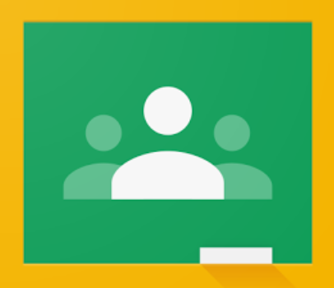
7
Sala de clasă Google:
Googlesala de clasă este un alt instrument popular folosit pentru predarea online. Citiți afirmațiile de mai jos despre Google Classroom și decideți care dintre ele credeți că sunt ADEVĂRATE:
Puteți utiliza Google Classroom cu Gmail, Google Docs și Google Calendar.
Google classroom a fost prima platformă de predare.
Google Classrooms vă permite să creați săli de clasă individuale pentru fiecare grup de studenți.
Puteți posta teme și puteți comunica cu studenții folosind google classroom.
Trebuie să plătiți pentru a utiliza Google Classroom.
Inviți elevi folosind un cod de clasă.
Googesala de clasă include un „flux” în care profesorii și elevii pot comunica.
Sala de clasă Google notează temele elevilor în timp ce vă relaxați.
(Răspunsurile: 1, 3, 4, 6, 7 sunt ADEVĂRAT)

Slide 9
8
Cum să utilizați Google Classroom.
Linkul de mai jos oferă videoclipuri scurte despre utilizarea clasei Google. Vizionați fiecare videoclip pe rând și apoi bifați fiecare secțiune când înțelegeți pașii.
https://edu.google.com/intl/ALL_uk/for-educators/product-guides/classroom/?modal_active=none
Ce este Google Classroom?
Accesarea Google Classroom.
Adăugarea studenților la o clasă.
Vizualizarea paginii fluxului.
Vizualizarea paginii de lucru la clasă.
Vizualizarea paginii de persoane.
Crearea sarcinilor.
Furnizarea de feedback și note.
Apoi, verifică-ți înțelegerea cu următorul test adevărat sau fals:
Google Classroom este un instrument ușor de utilizat care îi ajută pe profesori să gestioneze cursurile. (T)
Nu aveți nevoie de un cont Google pentru a utiliza Google Classroom. (F) TREBUIE să configurați un cont Google pentru a accesa Google Classroom
Puteți invita studenții folosind adresele lor de e-mail sau partajând codul de înscriere la curs (T)
Există diferite secțiuni pentru fiecare clasă, inclusiv Stream, cursuri, oameni și note. (T)
Nu puteți adăuga materiale de curs sau crea chestionare pe Google Classroom. (F) Le puteți face pe amândouă pe Google Classroom.
Puteți trimite e-mail elevilor și părinților prin Google Classroom. (T)
Puteți conecta Google Drive și You Tub la Google Classroom (T)
Nu puteți accesa progresul individual al elevului în Google Classrooms (F) Puteți accesa aceste informații în fila Lucrări ale elevilor.

Slide 10

Ce este echipele Microsoft? Citiți textul de mai jos, fiecare propoziție are două cuvinte opționale - pe măsură ce citiți, alegeți cel mai potrivit cuvânt.
9
Echipe Microsoft:
interacționați/nu sunt de acord, cont/profil, spitale/afaceri, beneficii/piedici, 365/356
Echipele Microsoft fac parte din Office 1.365 / 356suita de programe. Este un instrument popular bazat pe cloud folosit pentru colaborare și conferințe. Inițial, echipele vizau 2.spitale/afaceri, cu toate acestea, ulterior pandemiei, alte industrii au început să realizeze 3.beneficii/obstacolepe care echipele le-ar putea aduce organizațiilor lor, în special celor din domeniul educației, de la școli la universități până la tutori privați independenți. La fel ca Google Classroom, echipele Microsoft permit utilizatorilor alăturați 4.interacționează / nu sunt de acord. Teams oferă utilizatorilor posibilitatea de a face fiecare „canal” fie privat, fie public, canalul public fiind deschis tuturor participanților la un anumit proiect, iar canalul privat deschis doar membrilor selectați ai unui anumit proiect. Ca și în cazul celorlalte platforme pe care le-am considerat în acest modul, trebuie să vă conectați la un 5.cont/profil,Puteți utiliza contul dvs. Office 365 existent pentru aceasta.
(Răspunsuri corecte: 1 – 365 / 2 – afaceri / 3 – beneficii / 4 – interacționează / 5 – cont.)

Slide 11
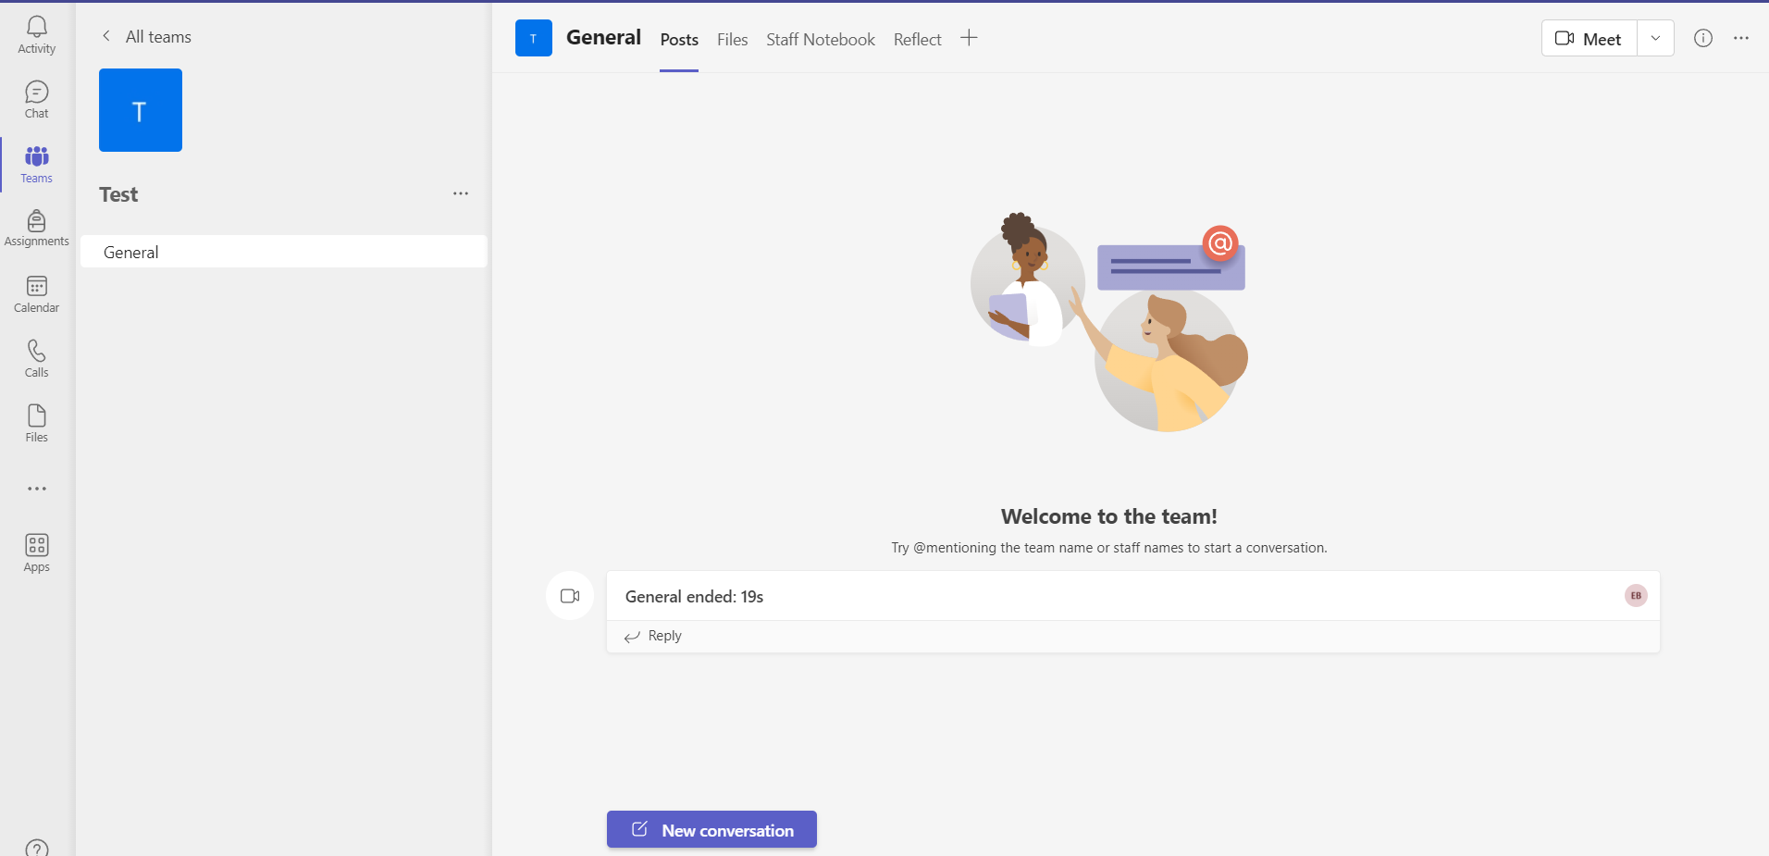
După ce v-ați conectat la echipele Microsoft, ar trebui să aveți ceva care arată astfel:
10
Echipe Microsoft:
Caracteristici cheie ale Microsoft Teams:
Chat – pentru a discuta cu întreaga echipă sau cu indivizi
Apeluri VOIP către membrii echipei
Videoconferinta
Partajarea ecranului
Calendar
Distribuire a unui fisier
Webinarii
Colaborare externă.
Pentru mai multe informații despre cum să utilizați Teams, vedeți următorul videoclip:https://www.youtube.com/watch?v=VDDPoYOQYfM&t=7s

Slide 12

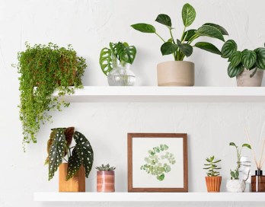



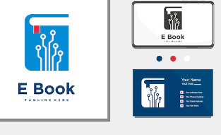
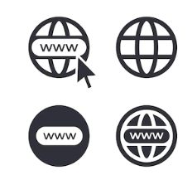


11
Instrumente de bază necesare pentru predarea online:
2. Răspunsuri:
Un scaun confortabil este o idee bună, deoarece veți petrece mult timp stând, așa că este important să fiți confortabil – amintiți-vă să încercați să vă ridicați și să vă plimbați atunci când este posibil.
Un laptop sau alt dispozitiv care acceptă platforma aleasă este o necesitate absolută!
O potârniche într-un par nu este de obicei necesară, cu excepția poate de Crăciun.
Un manual electronic se poate dovedi util pentru cursurile dvs. sau puteți alege să vă scrieți propriul material.
Hârtia și pixul sunt o idee bună, deoarece poate doriți să luați notițe.
Acces la internet – din nou esențial, dacă nu ai acces bun la internet, nu poți ajunge la publicul tău.
Un burger – Deși este delicios, în general, nu aveți nevoie de burgeri pentru a preda, decât dacă vă este foame.
Căștile sunt un plus excelent, deoarece vă ajută să auziți mai bine și tind să anuleze orice zgomot din jurul vostru.
Un fundal virtual este un punct de discuție excelent - puteți vorbi cu studenții despre ceea ce este în fundal. De asemenea, puteți ascunde o casă dezordonată!
1. Puteți potrivi cuvintele de mai jos cu
Pozele din dreapta?
Scaun confortabil.
Laptop.
Potârniche într-un par.
E – manual.
Hârtie și stilou.
Acces la internet.
Burger.
Căști.
Fundal virtual
(Răspunsuri corecte: 1 – H / 2 – I / 3 – C /
4 – E / 5 – B / 6 – D / 7 – F / 8 – G /
9 – A)
2. Apoi decideți care dintre ele crezi că ar face ca predarea online să fie o experiență mai de succes.
1. | 2. | 3.
4. | 5. | 6.
7. | 8. | 9.

Slide 13

12
Recomandări cheie:
Căutați diferite platforme, care se potrivește cel mai bine nevoilor dvs.?
După ce v-ați ales platforma, asigurați-vă că înțelegeți toate caracteristicile acesteia - vizionați videoclipuri, citiți instrucțiuni și discutați cu alții care folosesc deja aceeași platformă.
Asigurați-vă că aveți acces la internet de încredere / stabil.
Gândiți-vă la cel mai bun echipament pentru a vă îmbunătăți lecțiile.

